Slide 1
2-Мавзу:
ЯЙЛОВ ЎСИМЛИКЛАРИ БИОЛОГИЯСИ ВА ЭКОЛОГИЯСИ ҲАҚИДА АСОСИЙ МАЪЛУМОТЛАР
Режа:
1. Яйлов хақида тушунча.
2. Озуқабоп ўсимликлар биологияси
3.Ўсимликлар экологияси

Slide 2
ЯЙЛОВ ХАҚИДА ТУШУНЧА.
Ем-хашак етиштириш фани икки қисмдан иборат
1. Яйловларда ем-хашак етиштириш
2. Дала (ҳайдаладиган ер)ларда ем-хашак етиштириш
Яйловшунослик ем-хашак етиштиришнинг таркибий қисмидир. Унинг вазифаси чорвачилик учун озуқа базаси яратишдан иборат.
Ўсимликлар биологияси ва экологияси - ташқи муҳит билан ўзаро муносабатни билган ҳолда мукаммал агротехника тадбирлари ишлаб чиқилади ва озуқа майдонларидан фойдаланишнинг мақбул усуллари ташкил қилинади, натижада юқори маҳсулдорликка эришилади

Slide 3
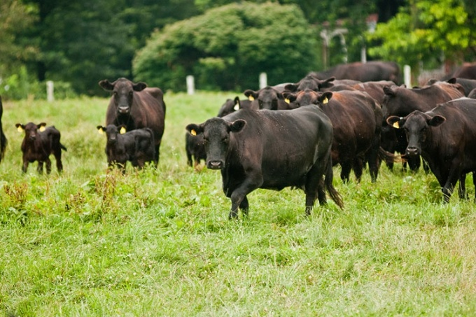
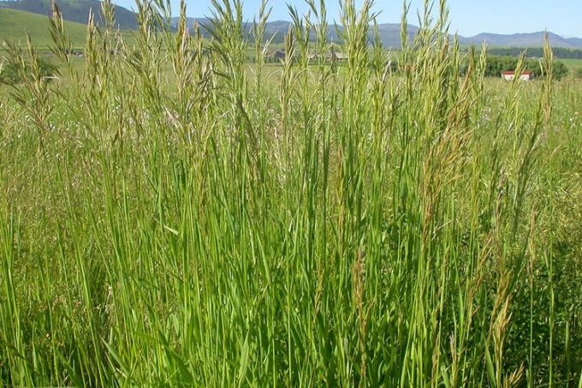
ЯЙЛОВ ХАҚИДА ТУШУНЧА.
Яйловшуносликда «ўтлоқ», «ўтлоқ ўсимликлари», «пичанзор», «яйлов» каби атамалар кенг тарқалган. Даставвал бу атамаларнинг таърифи хусусида қисқача тўхталайлик.
«Ўтлоқ» тушунчаси ҳақида ҳозирги вақтга қадар маълум тўхтамга келинган эмас. Ғарбий Европа (Швейцария)лик олимлар Штеблер, Шретер, Э. Рюбель, И. Варлинг ҳамда рус олимлари А. П. Шенников ва А. М. Дмитриевлар бу тушунчага таъриф беришга ҳаракат қилганлар. Аммо бу таърифлар турлича бўлиб, бу атама маъносини тўла бера олмайди. Чунки ўтлоқлар жуда турлича бўлиб, уларга чўл, саҳро, ботқоқлик, бута, ўрмонлардаги ўтлар ва бошқалар кириб, улар ҳар хил биологик белгиларга эгадир.

Slide 4

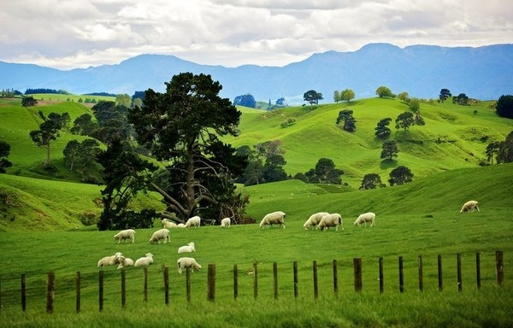
Пичанзор
пичан ўриш учун фойдаланиладиган табиий озуқа майдонлари
Яйлов
ўтзорлардан ҳайвон боқиш учун фойдаланиш

Slide 5
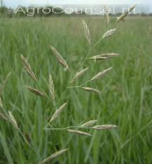
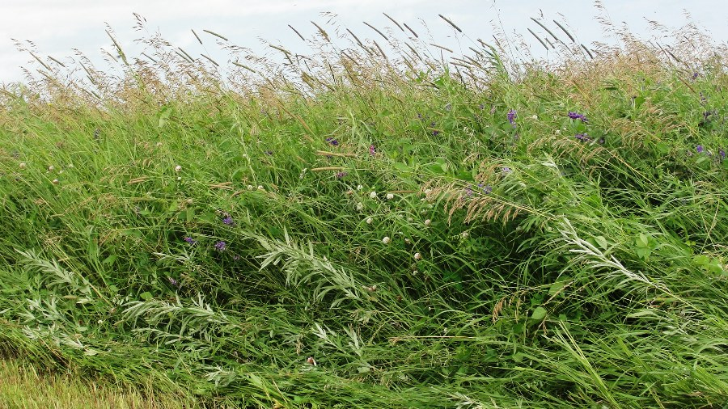
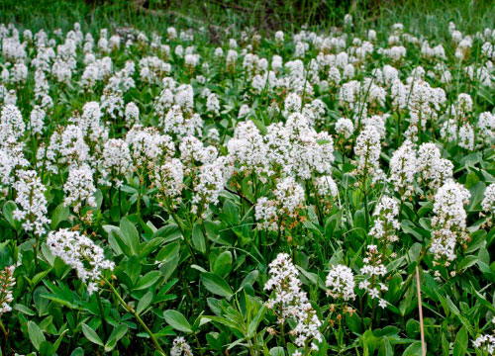
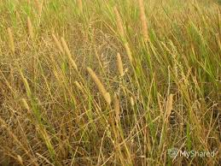
ОЗУҚАБОП ЎСИМЛИКЛАР БИОЛОГИЯСИ
ОЗУҚАБОП ЎСИМЛИКЛАР
Кўпйиллик ўтлар
ҳар йили вегетатив йўл билан қайта ўсади, уларда уруғи билан кўпайиш озроқ бўлади
Бирйиллик ўтлар
уруғ унишидан бошлаб то мевалаш ва пишишгача бўлган тўла ҳаёт циклини бир вегетация давомида ўтайди

Slide 6
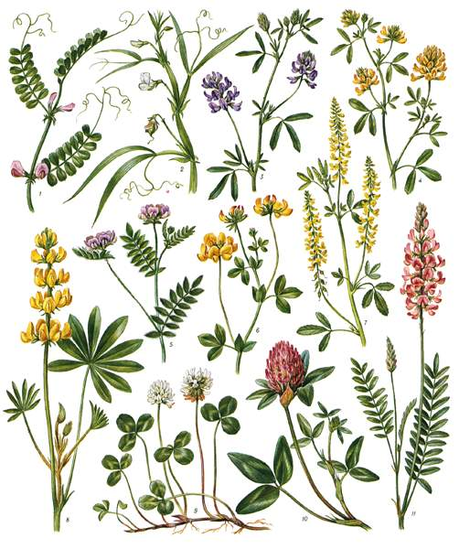
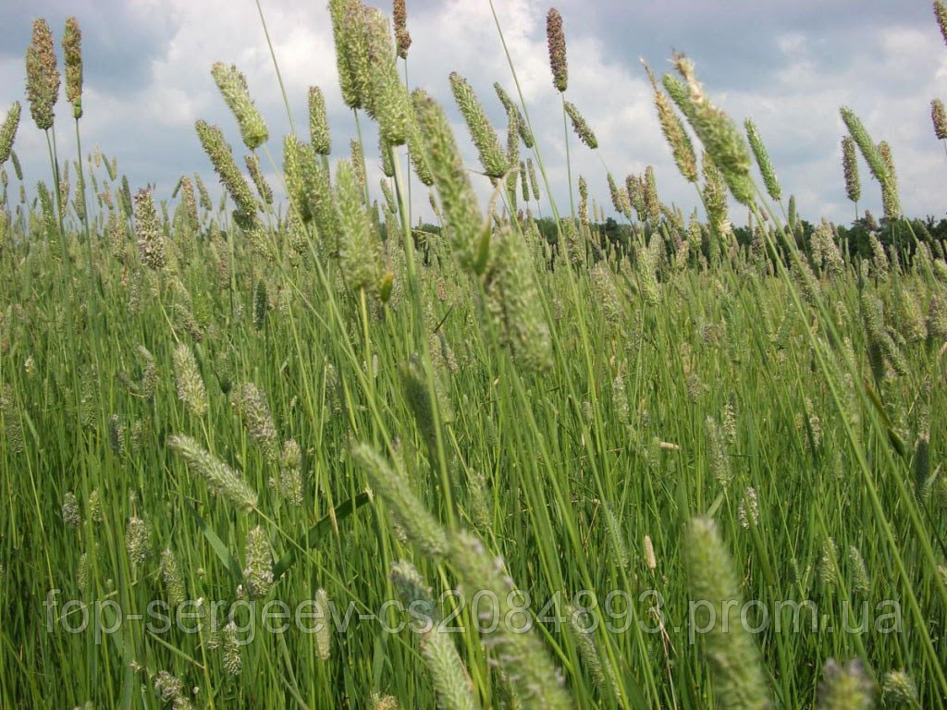
Кўпйиллик ўтлар
Кўпйиллик қўнғирбош ўтларнинг мева берган ва узайган вегетатив поялари кузда совуқ тушиши билан ўлади, ёзги-кузги қисқарган поялар сақланиб қолиб қишлаб чиқади ва келаси йил ҳосили учун асос бўлиб хизмат қилади. Қўнғирбош ўтларда (поянинг) тупроқ юза қатламида «тупланиш бўғини» деб аталувчи қисми жойлашади, бу бўғинда куртаклар бўлиб, улардан ҳар йили янги новдалар чиқади. Шундай қилиб, кўпйиллик ўтлар бир жойда бир неча йил яшайди. Аммо уларнинг узоқ йил яшовчанлиги бир хил эмас.

Slide 7
Узоқ йил яшовчанлиги БЎЙИЧА
қисқа муддат яшовчи
- қашқарбеда (2 йил)
ўрта муддат яшовчи (5-6 йил)
тўпламли оқсўхта,
қизил себарга, яйлов мастаги (3 йил)
узоқ муддат яшовчи (10 йил ва ортиқ)
арпабош,
беда, эспарцет
ўтлоқ бурчоғи,
қилтириқсиз ялтирбош,
ўтлоқ қўнғирбоши, эркак ўтлар

Slide 8
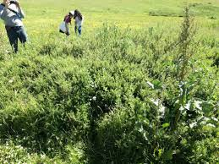
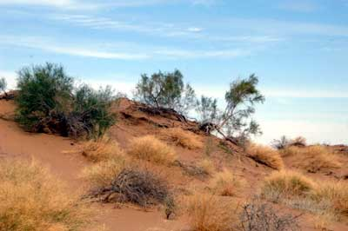
Табиий озуқа майдонларида кўпйиллик ўтлардан ташқари кўпйиллик буталар, яримбуталар ва яримбутачалар ҳам ўсади ва булар турли ҳайвонлар учун озуқа ҳисобланади.
Буталар дарахтлар каби йўғонлашган битта танага эга эмас, улар ер устида шохлайди ва бир нечта ингичка поялардан иборат бўлади. Бўйи 4-5 м бўлади ва узоқ йил яшайди. Айрим буталар яхши озуқа беради. Масалан, чўл зонасида оқ ва қора саксовулларнинг барг ва ёш новдаларини туялар ва қўйлар яхши ейди

Slide 9
Қўнғирбош ўтлар шохлаши (тупланиши)га кўра
Илдизпояли
қўнғирбош ўтларнинг ер усти ва илдизпоя деб аталувчи ер ости поялари бўлади
тупланиш бўғини тупроқ юзасидан 5-20 см чуқурликда жойлашади
Сийрак тупли
қўнғирбош ўтларнинг тупланиш бўғини тупроқ юзасидан 1-5 см чуқурликда жойлашади
Тупланиш бўғинидан чиққан ён шохлар асосий пояга нисбатан ўткир бурчак ҳосил қилиб ўсади ва сийрак туп ҳосил қилади
Зич тупли
тупланиш бўғини тупроқ юзасидан унча чуқур бўлмаган (1 см) ерда жойлашади
поясининг бўғин оралиқлари калта бўлади, тупланиш бўғинидан чиққан поялар бир-бирига параллел ва тупроқ юзасига перпендикуляр ўсади ва жуда зич туп ҳосил қилади
ўрмаловчи буғдойиқ, қилтириқсиз ялтирбош ва бошқалар киради, улар юмшоқ, аэрацияси яхши тупроқларда қалин ўтзор ҳосил қилади
Сийрак тупли қўнғирбош ўтларга арпабош, бўйчан мастак, яйлов мастаги, тўпламли оқсўхта, эркакўт кабиларни мисол қилиб кўрсатиш мумкин
чалов ва типчоқ каби ўтлар мисол бўла олади

Slide 10
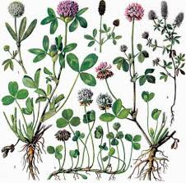
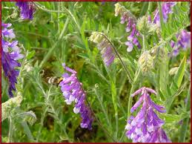
Дуккакли ўтлар
Дуккакли ўтлар поя чиқариш хусусияти бўйича қўнғирбошлардан фарқ қилади. Уларнинг поялари шохлайди ва туп ҳосил қилади, бунда поя тик ўсади ёки ерга ётиб ўсади

Slide 11
Дуккакли ўтлар
Шохланишга кўра дуккаклилар қуйидаги гуруҳларга ажратилади
Туп ҳосил қилувчилар
буларнинг поялари тик ўсади ва шохлайди, сийрак туп ҳосил қилади
бу поялар гуллаб мева бергандан кейин ўлади, келаси йил баҳорда янги поялар чиқаради
Ётиб ўсувчи дуккаклилар
«илдиз бўғзи»дан ер устида горизонтал ўсувчи поялар чиқади
Пояларнинг бўғинларидаги куртакларда тўпбарг ва қўшимча илдизлар бўлади
агар мева бергунга қадар ўрилса ёки ҳайвонга едирилса, шу йилнинг ўзида поялар чиқараверади
Бундай ўтлар, асосан, вегетатив йўл билан кўпаяди

Slide 12
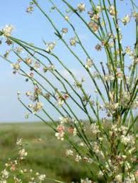
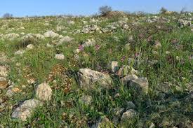
Тезпишарлиги бўйича кўпйиллик ўтлар тўрт гуруҳга ажратилади
Жуда эртапишар
кўпйиллик ўтлар эфемероидлар деб юритилади
вегетация даври қисқа - гуллаш ва мевалаш уларда апрел-май ойларида тугайди
Эртапишар
кўпйиллик ўтлар баҳор охирида гуллаб, ёз бошида меваси пишади
Буларга ўтлоқ қўнғирбоши, ўтлоқ мушукқуйруғи, бўйчан мастак, қизил бетага каби ўтлар киради
Ўртапишар
кўпйиллик ўтлар ёзнинг бошида гуллаб, ўртасида мева беради
Буларга буғдойиқлар, қилтириқсиз ялтирбош, экма эспарцет ва бошқалар киради
Кечпишар
ёзнинг ўрталарида гуллайди ва охирида пишади
Бу гуруҳга оқ агростис, буғдойиқ, чалов каби ўтлар киради

Slide 13
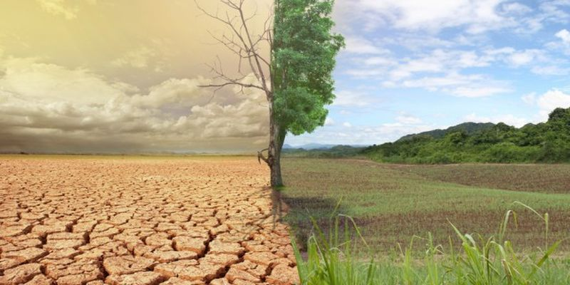
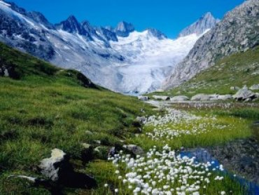
ЎСИМЛИКЛАР ЭКОЛОГИЯСИ
Ўсимлик ва муҳит
Ҳар бир ўсимликнинг ривожланиши ва ривожланиш фазаларини ўтиши фақат унинг ирсий хусусияти бўлмасдан, балки у ўсаётган муҳитга ҳам боғлиқдир. Ўсимликлар билан у ўсаётган муҳит орасидаги боғлиқликни ўрганиш ўсимликлар экологиясининг мазмунидир.
Ўсимлик билан муҳит орасидаги боғлиқлик турличадир

Slide 14
Ташқи муҳит омиллари қуйидагиларга ажратилади
иқлим
тупроқ
топографик
биологик
антропоген

Slide 15
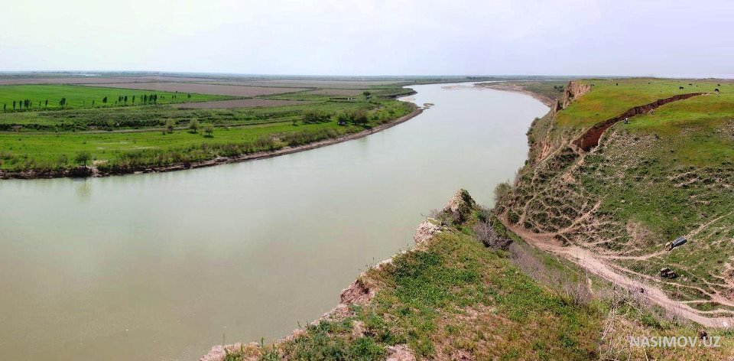
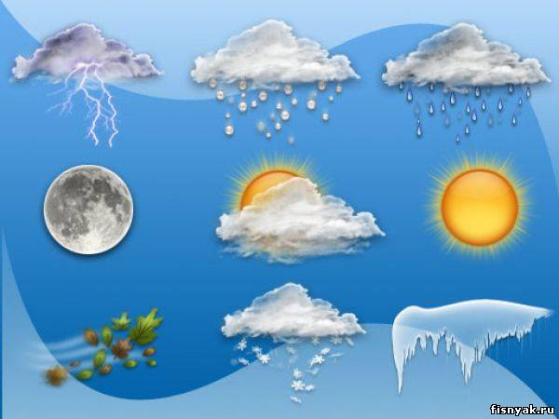
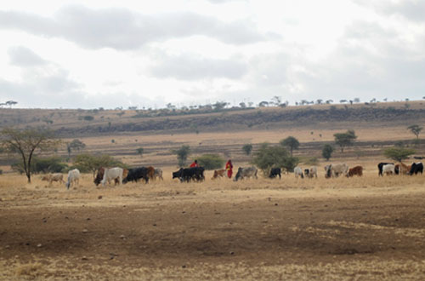
Иқлим омиллари
Ўсимликларнинг ўсиши ва ривожланиши уларнинг сув, иссиқлик, ёруғлик ва ҳаво билан таъминланишига боғлиқ. Сув ўсимлик учун алоҳида муҳим аҳамиятга эга. Ўсимлик ҳаёти сувсиз бўлмайди. Ўсимлик сувни тупроқдан олади, тупроққа сув суғориш, ёмғир, қор, ерости сувлари, шудринг каби кўринишларда тушади.

Slide 16
Сувга муносабатига кўра озуқабоп ўтлар
Мезофитлар
ўртача намликда ўсадиган ўсимликлар бўлиб, улар учун қулай тупроқ намлиги (ЧНС)-75-80% дир
Арпабош, буғдойиқ, беда, себарга, эспарцет ва бошқалар
Гигрофитлар
намлиги кўп ўтлоқларда, ботқоқликларда, дарёлар соҳилларида ўсади, уларнинг бўйи баланд, барглари кенг ва илдиз системаси нимжон бўлади
Гигрофитларга бардидошлар, яқандошлар, кўпчилик тугмабошлар ва бошқалар киради
Ксерофитлар
қуруқ жой ўсимликлари бўлиб, намлик етишмаган шароитда ўсади. Улар тупроқ ва ҳаво қурғоқчилигига чидай олади
Типик ксерофитларга чўл ўсимликлари - чалов, шувоқлар, эгатчали чалов ва бошқалар мисол бўлади

Slide 17
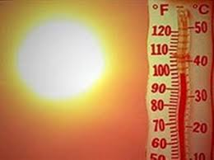
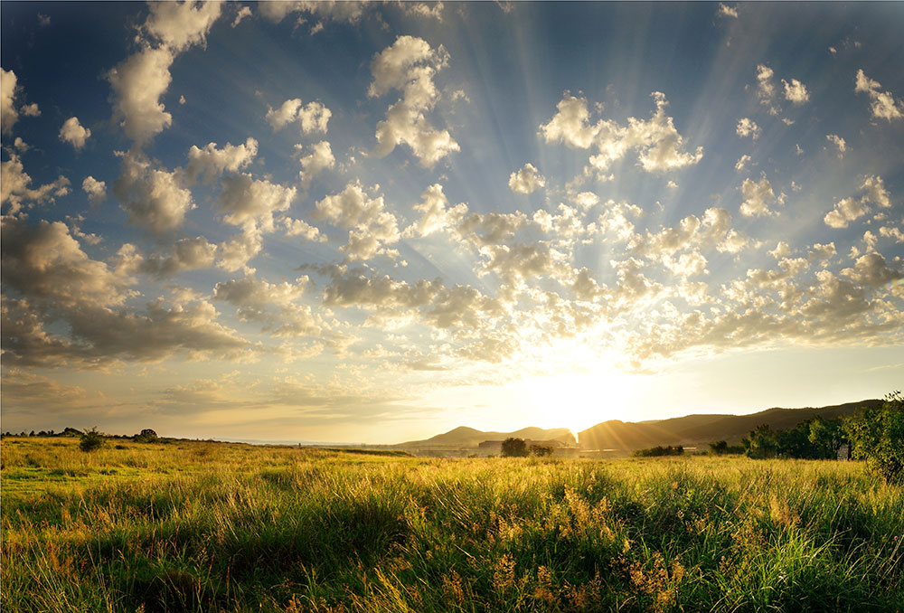
Иссиқлик.
ўсимликлар ҳаётининг жуда муҳим омилларидан биридир. Уруғнинг униши, кейин ўсиб ривожланиши учун ҳаво ва тупроқда маълум ҳарорат бўлиши керак. Ўсимликларнинг иссиқликка талаби турличадир. Кўпчилик ўтлар уруғлари ҳарорат 1 - 2°С бўлганда уна бошлайди, жўхори, судан ўти кабиларнинг уруғлари фақат 10°С - 12°С ҳароратда уна бошлайди
Ҳарорат 0°С дан паст бўлганда ҳеч бир ўсимлик ўсмайди, 0°С дан юқори бўлганда айрим ўсимликларгина жуда секин ўсади. 25 - 30°С да ўсимликлар яхши ва жадал ўсадилар. Ундан юқори ҳароратда кўпчилик ўсимликларнинг ўсиши секинлашади

Slide 18
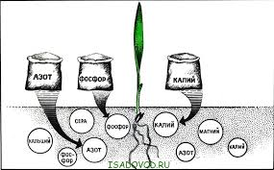
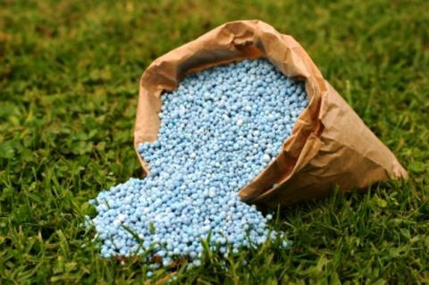
Озиқ моддалар.
Ўсимлик тупроқдан сув ва унда эриган озиқ моддалар (азот ва кул элементлари - фосфор, калий, кальций, темир ва бошқалар)ни осон эрувчан шаклда олади. Аммо ўсимлик учун зарур озиқларнинг кўпи тупроқда эримайдиган шаклда бўлади, булар ўсимлик учун жамғарма озиқ ҳисобланиб, улар кимёвий ва биологик жараёнлар натижасида осон ўзлаштириладиган шаклга ўтади.

Slide 19
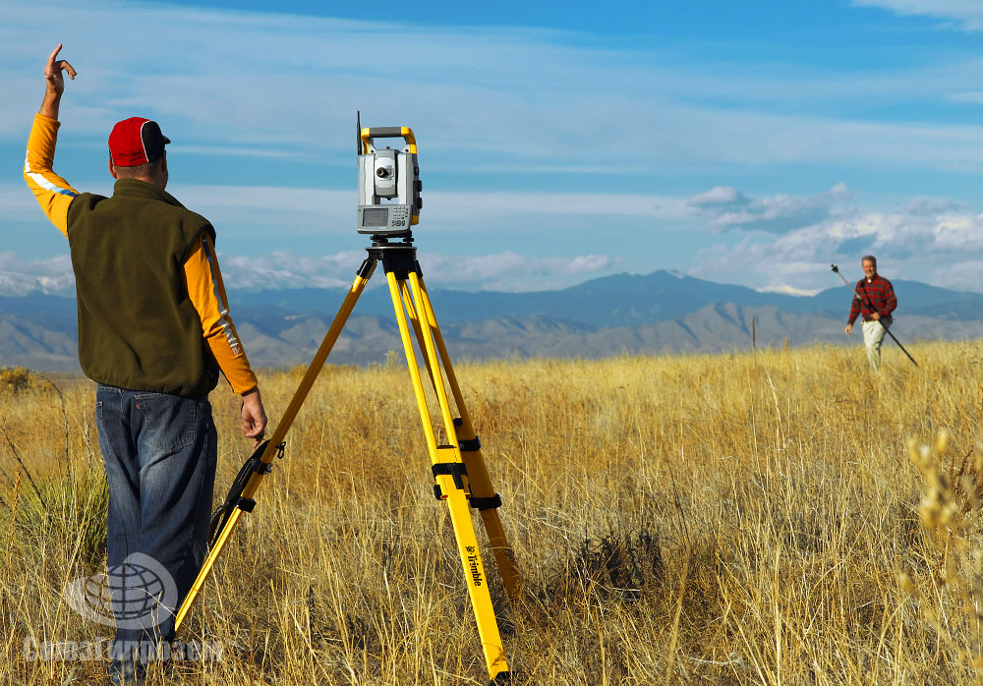
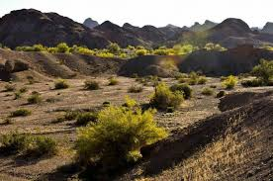
Топографик омиллар
Тоғлик, баландлик, дарё ҳавзаларида ўсувчи ўсимликлар таркибига таъсир кўрсатувчи жойнинг рельефидир.
Рельеф - жойдаги, айниқса, тоғлик шароитдаги озуқа майдонлари ўсимликларнинг шаклланишига алоҳида таъсир кўрсатади. Жойнинг қиялиги ортиши билан устки сувлар тезроқ оқади, тупроқни кўпроқ ювиб, пастликка туширади. Қиялик катта бўлганда тупроқ кам намланиб, қурғоқроқ бўлади. Бу ўсимликлар характерига таъсир кўрсатади.

Slide 20
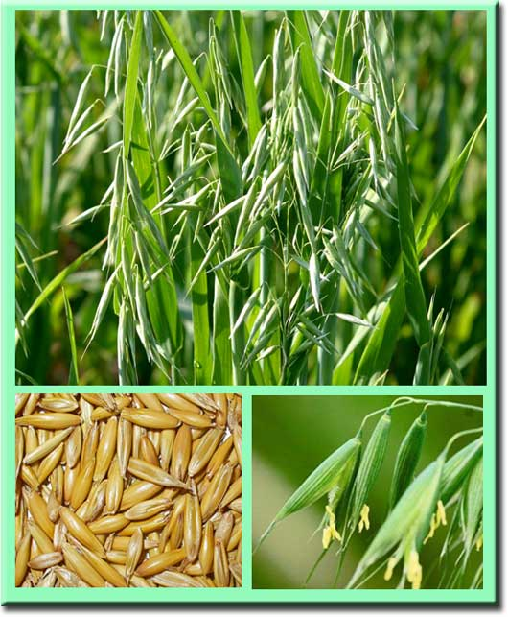
Ўғитлаш.
Сули органик ва минерал ўғитларга, айниқса, азот, фосфор, калий ўғитларини қўллаш самарали бўлиб, ҳосилдорлиги юқори бўлади.
Сули органик ва минерал ўғитларни қўллаш арпаникига ўхшаш бўлади. Дони ва кўк массаси ҳосилдорлигига ва унинг сифатига, кўп жиҳатдан ўғитни қўллаш муддати ва миқдори таъсир этади.

Slide 21
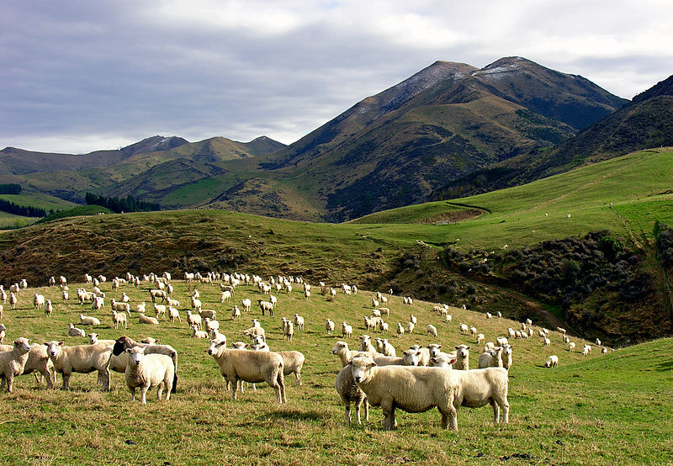
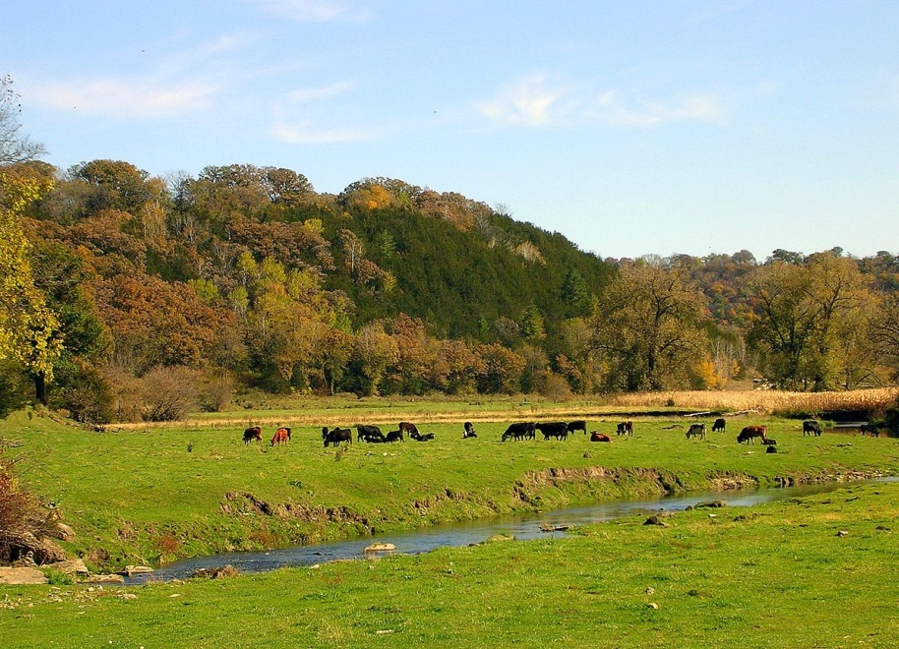
Биотик (тирик) омиллар
ўсимликлар билан шу жойда маълум шароитлар таъсирида пайдо бўлган ҳайвон организмлари ўртасидаги мураккаб ўзаро муносабатни кўрсатувчи омиллардир.
Биоценоз - яшаш шароитлари маълум даражада бир хил бўлган ҳудуд (масалан, ўтлоқ)ни эгаллаган ўсимлик, ҳайвон ва микроорганизмлар мажмуи.
Фитоценоз - ўсимликлар уюшмаси (қавми) - маълум ҳудуднинг бир хил қисмида бир-бирига мослашган ҳолда яшовчи ўсимликларнинг табиий гуруҳидан иборат. Бу уюшмалар тегишли шароитларда пайдо бўлиши ва доимий таркиби билан характерланади

Slide 22
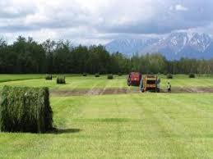
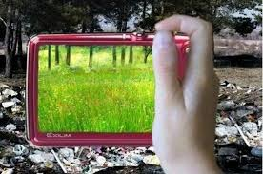
Антропоген омиллар
инсоннинг ўсимликларга ва барча экологик омилларга бевосита таъсиридир. Инсонлар янги навлар яратиш, ўсимлик турларини тарқатиш, уларни экиш билан ўсимликларга катта таъсир кўрсатадилар.
Ўсимликлар эҳтиёжини қондириш кўп жиҳатдан ташкилий ва агротехник тадбирларга боғлиқ. Ўсимлик ўсаётган шароит сув чиқариш, ботқоқликларни қуритиш, ихота дарахтзорлари барпо этиш билан ўзгартирилиши мумкин, бу ишларнинг барчасини одамлар бажаради

Slide 23
ЭЪТИБОРИНГИЗ
УЧУН
РАХМАТ !

